Slide 1

Módulo de Formación
Una guía para el seguimiento de periódicos impresos

Slide 2
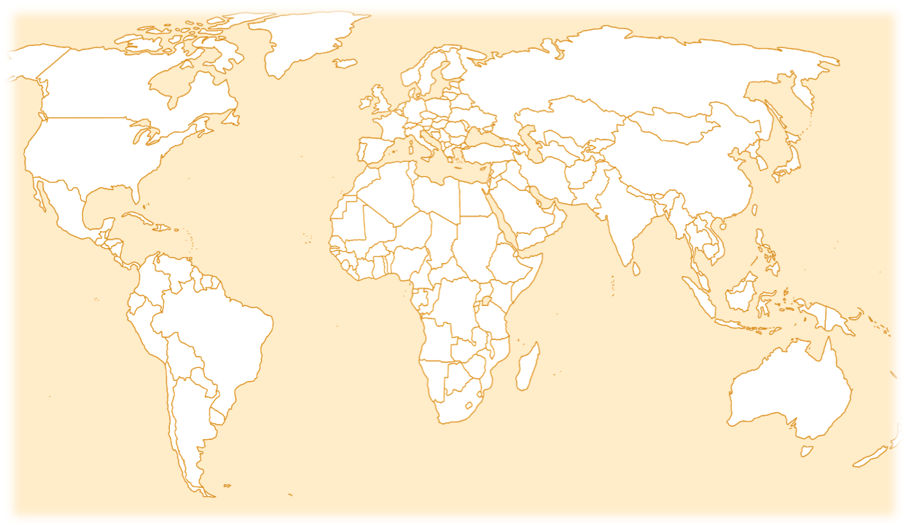
UNA INICIATIVA INTERNACIONAL…
Dado que el monitoreo de medios se lleva a cabo en más de 100 países diferentes, es fundamental que todos los participantes tengan una comprensión uniforme de cómo deben aplicarse los materiales de monitoreo. Utilice esta presentación para familiarizarse con los materiales y familiarizarse con su aplicación.

Slide 3
EMPEZANDO
Para empezar a programar necesitarás:
Un lápiz (no un bolígrafo)
Una goma de borrar
El periódico
Una hoja de codificación de periódico
Si puedes, codifica en Excel.

Slide 4
PAUTAS
En este tutorial, realizaremos el seguimiento completo y, por lo tanto, utilizaremos la hoja de codificación y las preguntas para ello.
Si va a realizar el seguimiento corto, asegúrese de seleccionar la guía de codificación del formato corto y la hoja de codificación para el seguimiento corto.
En ambos casos:
Lea el artículo de la siguiente diapositiva y responda las preguntas después de la historia.
Después de cada pregunta, se mostrará la mejor respuesta y se dará una explicación.
El artículo permanecerá en el panel derecho durante todo el cuestionario. ¡Mucha suerte!

Slide 6

INFORMACION BASICA
En la esquina superior derecha de la Hoja de Codificación, introduzca:
el código de su monitor
el código de su país
el nombre del periódico

Slide 7
Sección 1: La noticia

Slide 8
Pregunta 1
Número de Página. (Simplemente escriba el número de pagina donde comienza la noticia.)
En este caso,, página uno.

Slide 9
PREGUNTA 2
Cual es el tema de la noticia?
16. Temas de consumo, protección al consumidor, fraude ...
20. Ciencia, tecnología, descubrimientos …
21. Medicina, salud, higiene, …
Cuando hay mas de una alternativa de respuesta que tal vez puede calzar, Elija la mejor de las alternativas posibles.
En este caso la respuesta más correcta es: ‘Ciencia, tecnología, descubrimientos, etc. Es posible que otros códigos sean posibles, pero en este caso es el mejor código.
Use el código ‘otro’ solo como ultima alternativa, cuando ninguna de los otros códigos es apropiada.

Slide 10
PREGUNTA 3
Cual es el alcance de la noticia, suponiendo que Ud. está codificando en el Reino Unido?
1. Local
2. Nacional
3. Sub-Regional & Regional
4.Internacional/ exterior
Esta es una noticia nacional francesa publicada en el Reino Unido. El evento ocurre en Francia y afecta a las escuelas francesas. Publicada en el Reino Unido, su alcance es internacional (código 4), ya que no tiene efectos directos fuera de Francia.

Slide 11
PREGUNTA 4
¿Cuánto espacio ocupa esta noticia en la página del periódico?
1. Página completa
2. Media página
3. Un tercio de página
4. Un cuarto de página
5. Menos de un cuarto de página
Esta noticia ocupa un cuarto de página, Código ‘4. ‘Un cuarto de página’.

Slide 12
Sección 2: Análisis

Slide 13
PREGUNTA 5
La noticia hace referencia a equidad de genero/legislación sobre derechos humanos/políticas?
1. Si
2. No
Esta noticia no hace referencia a legislación especifica o políticas de equidad de genero o de derechos humanos. Código 2.

Slide 14
PREGUNTA 6
¿El articulo trata de una mujer en particular o un grupo de mujeres?
1. Si
2. No
No, esta noticia es sobre políticas de educación, sin referencia a género o grupos de género.

Slide 15
PREGUNTA 7
¿El articulo aborda temas de igualdad o desigualdad entre mujeres y hombres ?
1. De acuerdo
2. En desacuerdo
No, no hay referencia explicita relativo a género, o diferencias entre géneros, o temas de igualdad o desigualdad de género.

Slide 16
PREGUNTA 8
Esta noticia cuestiona claramente estereotipos de genero.
1. De acuerdo
2. En desacuerdo
No. La noticia no hace referencia al genero o diferencias entre géneros.

Slide 17
Sección 3: Periodistas & Reporteros/as

Slide 18
PREGUNTA 9
PERIODISTA O REPORTERO/A
Cual es el sexo del reportero/a?
(El articulo está firmado por Angelique Chrisafis)
1. Femenino
2. Masculino
3. Genero diverso, incluyendo transgénero
4. No sabe.
** Si hay un segundo reportero, ella o él seria codificado en la segunda fila. Como en este caso no hay otros reporteros entonces vamos a la siguiente sesión de la hoja.
Cuando es una agencia de noticas la que entrega la información entonces deje este espacio en blanco.
Si el nombre del reportero/a es entregado, pero no es claro si son masculino o femenino, entonces el código correcto seria ‘No sabe.’

Slide 19
Sección 4: Personas en las noticias.

Slide 20
PAUTAS
En esta parte de la guía, las repuestas son referidas a la or las personas que aparecen en la noticia. En este caso, es una persona, de nombre, Elizabeth Borne.
Cuando codifica una noticia, Ud. tendrá que entregar información para todas las personas que aparecen la noticias.
Cada persona en la noticia es codificada en una fila de la hoja de codificación.

Slide 21

PREGUNTA 10
Cual es el sexo de Elizabeth Borne?
2. Masculino
1. Femenino
3. Genero diverso incluyendo transgénero.
4. No sabe
Elizabeth Borne es una mujer.
Si a partir del nombre de la persona no es claro si es de sexo femenino o masculine, entonces use el código 4.

Slide 22
PREGUNTA 11
¿Cuál es la edad de Elizabeth Borne, si la edad es mencionada?
0. No sabe
1. 12 años o menos
2. 13-19
3. 20-30
4. 31-50
5. 51-64
6. 65-79
7. 80+
La edad de Elizabeth Borne no es comentada en la notica.
Si Ud. Sabe la edad de la persona, pero no es dicha explícitamente en la noticia entonces Ud. Debe codificar ‘0’.

Slide 23
PREGUNTA 12
¿Cual es la ocupación o posición de Elizabeth Borne?
2. Político/a, miembro del parlamento.
3. Empleado/a publico, funcionario publico/a, portavoz, etc..
4. Policía, militar, para-militar, milicia, oficial de seguridad, bomberos.
5. Academica/o expert/a, professor/a, docente.
Elizabeth Borne es la Ministra de Educación, por lo tanto, el código es ‘3’ “Empleado/a publico, funcionario publico/a, portavoz, etc.”

Slide 24
PREGUNTA 13
¿En que función o que capacidad ocupa Elizabeth Borne en la noticia?
0. No se sabe
1. Sujeto
2. Vocera/o
3. Especialista, experto/a, comentador/a
4. Experiencia personal
5. Testigo
6. Opinion popular
7. Otro
Elizabeth Borne explica las razones detrás de las medidas educativas. Código ‘2. Vocera/o’

Slide 25
PREGUNTA 14
¿Es el rol familiar de Elizabeth Borne entregado en la noticia (e.j. madre, esposa, hija, tia, etc.)?
1. Si
2. No
La familia de Elizabeth Borne no es mencionada en la noticia...

Slide 26
PREGUNTA 15
Elizabeth Borne es identificada como victima o sobreviviente, o ambos?
1. Si
2. No*
Elizabeth Borne no es identificada ni como ‘victima’ ni ‘sobreviviente’’.
Se responden las preguntas 16 y 17 solo si la persona en la noticia es descrita como victima o sobreviviente.
* Si Ud. Contesto ‘2’ “No’ en la pregunta 15 salte a la pregunta 18.

Slide 27
PREGUNTA 16
¿La noticia identifica la persona como victima de qué tipo?
0. No aplica (sólo se la identifica como sobreviviente)
1. Victima de un accidente, de un desastre natural, pobreza, dolencia, enfermedad…
Se codifica a la persona como victima si la palabra “victima” es utilizada para describir a la persona o si la noticia sugiere que la persona es una victima – ej. Uso del lenguaje o imágenes que sugieren emociones como horror, empatía o compasión relativo a la persona.
Saltar esta pregunta si se codifica ‘2’ en la pregunta 15.

Slide 28
PREGUNTA 17
¿La noticia identifica la persona como qué tipo de sobreviviente?
0. No aplica (sólo se la identifica como victima)
1. Victima de un accidente, de un desastre natural, pobreza, dolencia, enfermedad…
Se codifica a la persona como sobreviviente si la palabra “sobreviviente” es utilizada para describir a la persona o si la noticia sugiere que la persona es un sobreviviente
Salta la pregunta si se codifica ‘2’ en la pregunta 15.

Slide 29
PREGUNTA 18
¿Es Elizabeth Borne citada directamente en la noticia?
1. Si
2. No
Elizabeth Borne es citada directamente en la noticia.

Slide 30
PREGUNTA 19
¿Es Elizabeth Borne representada como parte de un groupo minoritario?
1. Yes
2. No
Elizabeth Borne no es representada como parte de un grupo minoritario.

Slide 31

PREGUNTA 20
¿Hay una fotografia de Elizabeth Borne en el articulo?
1. Si
2. No
3. No sabe (e.j. hay una foto, pero no se sabe si es de Borne)
Elizabeth Borne no aparece en la foto.
Nota: Cuando el artículo tiene una foto asociada, describa la foto en el espacio designado para comentarios de la sección. Especificar cuales son las conclusiones que Ud. Extrae de la foto. ¿Quien está en la foto? ¿Por que esta fotografiada esa persona? ¿Que nos dice esa perspectiva? Etc.

Slide 32
PREGUNTA 21-23
Su coordinadora nacional y regional definirán las tres preguntas especiales: P1, P2, P3.
Este atenta a instrucciones de su coordinadora.

Slide 33


PREGUNTA 21
EJ. Pregunta Especial P1:
¿La noticia hace referencia a la violencia juvenil?
¿Comentada en el text o visible en las imagenes?
1. Si
No. La noticia no hace referencia a la violencia juvenil.

Slide 34
PREGUNTA 22
EJ. Pregunta Especial P2:
¿La noticia hace referencia a una persona que es inmigrante o refugiada?
1. SI
2. NO
No. No es mencionado en el texto o sugerido en las imágenes.

Slide 35


PREGUNTA 23
EJ. Pregunta Especial P3:
¿Es la persona identificada como parte de la comunidad LGBTQIA+?
No.

Slide 36
Recuerde codificar todas las personas en la noticia.
- Use una nueva fila para cada persona.
- Salte una fila cuando pase a otra noticia.

Slide 37

Sección 5: Otro

Slide 38

PREGUNTA 24
¿Esta noticia amerita un análisis adicional?
Por que, si o por que, ¿no?
1. Si*
Esta noticia puede ser vista como una representación de mujeres en posiciones de poder. Por lo tanto, un análisis de esta noticias y noticas similares, que muestren a mujeres en posiciones de poder pueden ser de interés.
* Si su respuesta es ‘1’ (“si”) debe entregar una copia de la noticia a su coordinadora nacional/regional. Escriba sus comentarios en la columna designada para ‘comentarios’

